Slide 1
Миокардиальные белки
Федеральное государственное бюджетное образовательное учреждение
высшего образования "Красноярский государственный медицинский университет имени профессора В.Ф. Войно-Ясенецкого"
Министерства здравоохранения Российской Федерации
Фармацевтический колледж
Разработал: Перфильева Г.В.

Slide 2
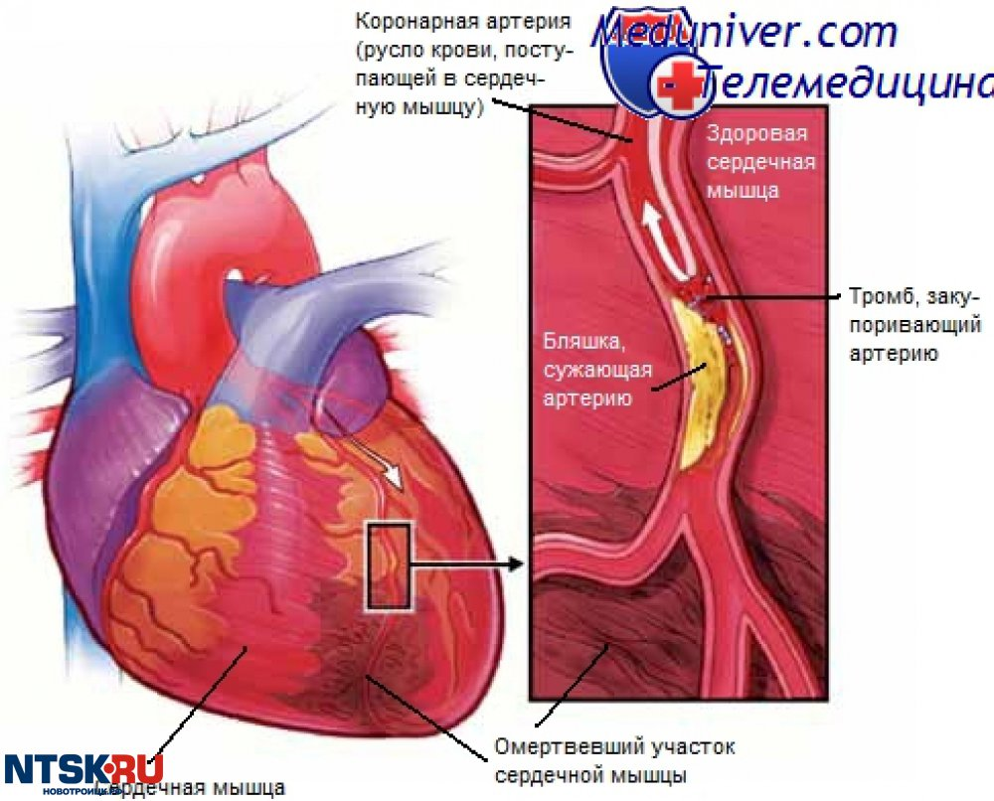
По мере гибели кардиомиоциты высвобождают в кровоток огромное количество биологически активных веществ, в том числе внутриклеточные ферменты: АСТ, КК, ЛДГ,
а также ряд специфических белков: миоглобин, тропонины Ти I.

Slide 3
Биомаркеры некроза миокарда
Биомаркер | М, Д | Специфичность для миокарда | Преимущества | Недостатки | Длительность повышения
Миоглобин | 18000 | Нет | Высокая чувствительность и ПЦ (-) | Низкая специфичность при повреждении мышц и почечной недостаточности | ↑ через 1-3ч и держится 12-24ч
Сердечный белок, связывающий жирные кислоты | 15000 | + | Раннее выявление ИМ | Низкая специфичность при повреждении мышц и почечной недостаточности | ↑ через 1-3ч и держится 18-30ч
KK-MB (активность от общей КК) | 85000 | +++ | Выявляет повторный ИМ | Низкая специфичность при повреждении мышц | ↑ через 3-4ч и держится 24-36ч
Массовая конц-я КК-МВ | 85000 | +++ | Раннее выявление ИМ | Недостаточная доступность | ↑ через 3-4ч и держится 18-30ч
Сердечный тропонин Т | 37000 | ++++ | Выявление ИМ до 14 сут, высокая специфичность, показатель для ранжирования риска | Не выступает ранним маркером некроза миокарда | ↑ через 3-4ч и держится 10-14сут
Сердечный тропонин I | 25000 | ++++ | Выявление ИМ до 7 сут, высокая специфичность, | Не выступает ранним маркером некроза миокарда | ↑ через 3-4ч и держится 4-7сут

Slide 4
Динамика изменений миокардиальных макеров при инфаркте миокарда
Параметр | Начало ↑ активности, ч | Максимум ↑ активности, ч | Возвращение к норме, сут | Кратность увеличения,раз
АСТ | 4-6 | 24-48 | 4-7 | 2-20
КК | 2-4 | 24-36 | 3-6 | 3-30
КК-МВ | 2-4 | 12-18 | 2-3 | до 8
ЛДГ | 8-10 | 48-72 | 6-15 | до 8
ЛДГ 1 | 8-10 | 30-72 | 7-20 | до 8
Миоглобин | 0,5-2 | 6-12 | 0,5-1 | до 20
Тропонин Т | 3,5-10 | 12-18 (и 3-5 день) | 7-20 | до 400

Slide 5
Рекомендации NACBLM по использованию биохимических маркеров для диагностики инфаркта миокарда (2008 г.)
Биомаркеры некроза миокарда следует измерять у всех пациентов с клинической картиной, характерной для ОКС.
Кардиальный тропонин является предпочтительным маркером при диагностике ИМ. Если его измерение невозможно, приемлемая альтернатива – измерение КК МВ.
Кровь для тестирования следует собирать при поступлении пациента в больницу и спустя 6–9 часов.
У пациентов, поступающих в пределах 6 часов после появления симптомов, возможно измерение раннего маркера некроза миокарда в дополнение к кардиальному тропонину – миоглобин.
Общую КК, активность КК МВ, АСТ, ЛДГ, ГБДГ не рекомендуется измерять в качестве биомаркера при диагностике ИМ.

Slide 6
Мозговой натрийуретический пептид (NT-proBNP)
Является регулятором водно-солевого обмена в организме и регуляции кровяного давления.
Синтезируются кардиомиоцитами в желудочках сердца.
показания к применению: подтверждение диагноза сердечной недостаточности, уточнение причин остро возникшей одышки, оценка состояния больных с сердечной недостаточностью и контроль лечения.

Slide 7
NT-proBNP -
показатель в диагностике сердечной недостаточности
после начала ИМ концентрация быстро возрастает и достигает пика через 24 часа.
пиковая концентрация пропорциональна размеру ИМ.

Slide 8
Преимущества определения NT–pro BNP перед BNP
BNP мозговой натрийуретический пептид | NT–pro BNP < 125 пг/мл N–концевой мозговой натрийуретический пептид
Гормонально активный | Гормонально не активный
После высвобождения выводится из кровотокаТ1/2~21 мин | После секреции рекомендуем определять в крови в течение нескольких дней, Т1/2~70– 120 мин
Наличие циркадного ритма, уровень быстро | Не подвержен циркадным ритмам.
Относительно низкие плазменные уровни не позволяют диагностировать СН на ранних стадиях | Высокие плазменные уровни позволяют выявлять ранние нарушения функции миокарда
Низкая стабильность в плазме Уровень BNP зависит от терапии | Высокая стабильность в плазме – до 7 дней при комнатной температуре и 21 день при 4°С Не зависит от проводимой терапии

Slide 9
Диагностическая ценность определения уровеня NT–pro BNP
Высокоспецифический маркер наличия и степени тяжести миокардиальной дисфункции;
Надежный предиктор прогноза при сердечной недостаточности;
Может использоваться для мониторинга лечебного эффекта

Slide 10
Потенциальные возможности использования NT–pro BNP
Разработка индивидуального курса реабилитации после острого инфаркта миокарда;
Наблюдение за пациентами со стенокардией (параллельное определение Тропонина);
Предоперационный мониторинг;
Ранняя диагностика сердечной недостаточности у больных СД и заболеваниями щитовидной железы;

Slide 11
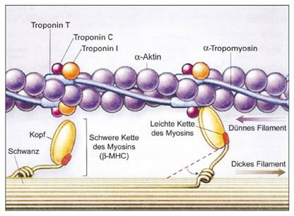
Тропонин
это белок, являющийся одним из компонентов сократительного контрактильного аппарата поперечно-полосатых мышц, позволяющий мышечным волокнам актина и миозина скользить относительно друг друга.

Slide 12
Тропонин Т (молекулярный вес 39,7 кД) обеспечивает связь тропонинового комплекса с волокнами тропомиозина.
Тропонин С (молекулярный вес 18кД) связывается с ионами кальция, концентрация которых повышается в клетках после деполяризации клеточной мембраны, вызывая сокращение мышечных волокон.
Тропонин I (молекулярный вес 22,5 кД) подавляет сократительный акт во время восстановительной фазы

Slide 13
Изоформа Тропонина Т, специфическая для сердечных мышц, в эмбриональный период развития присутствует также в скелетных мышцах.
Сердечная изоформа Тропонина I обнаружена только в сердечных мышцах, что говорит о её абсолютной кардиоспецифичности.
При ишемическом повреждении клеток миокарда тропониновый комплекс распадается, и молекулы тропонина попадают в кровь - через 3-4 часа после случившегося, концентрацию тропонинов в крови можно измерить современными лабораторными методами.

Slide 14
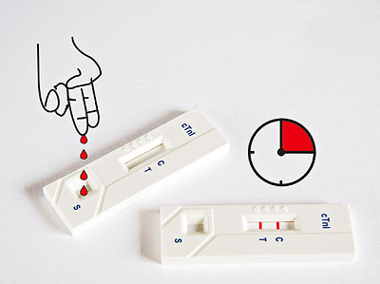

Slide 15
Норма тропонина I
Граничная концентрация для исключения острого инфаркта миокарда | 0,5 мкг/л
Граничная концентрация при остром инфаркте миокарда | 2,0 мкг/л
Норма тропонина T
Острый инфаркт миокарда исключается (диагностика через 3-8 часов после приступа) | < 0.4 мкг/л
Инфаркт не исключается или болезнь миокарда (необходима дальнейшая диагностика) | 0,4-2,3 мкг/л
Hs-cTnI0.005 нг/мл

Slide 16
Миокардиальные белки (тропонины Т и I) имеют почти абсолютную специфичность для ткани миокарда, высокую чувствительность, что позволяет выявлять даже микроскопические участки повреждения миокарда.

Slide 17
Белоксвязывающий жирные кислоты - h-FABP
Сердечная изоформа - это небольшой белок 132 АК,
молекулярная масса около 14858 Да,
нейтральный цитозольный белок,
отвечающий за транспорт жирных кислот внутри клетки.
Норма <120 нг/мл

Slide 18
Преимущества h-FABP как маркера некроза клеток сердца:
небольшая молекулярная масса
локализация в цитоплазме, - раннее появление в кровяном русле больных;
высокая концентрация в клетках сердца, - значительное увеличение концентрации по сравнению с нормальным содержанием в крови;
наличие кардиоспецифичной изоформы.
Концентрация FABP в сыворотке крови не зависит от времени суток и не меняется с возрастом.
Изменение концентрации h-FABP в крови больного наблюдается через 1–3 часа после появления симптомов заболевания, достигая максимума (до 300 нг/мл) через 6–8 часов, после чего в течение 12-24 часов возвращается к нормальной концентрации.

Slide 19
Недостаток использования h-FABP в качестве диагностического маркера инфаркта миокарда:
сравнительно низкая (по сравнению с тропонинами) кардиальная специфичность
меньшее диагностическое окно (1-24 часа после возникновения болей в груди)

Slide 20
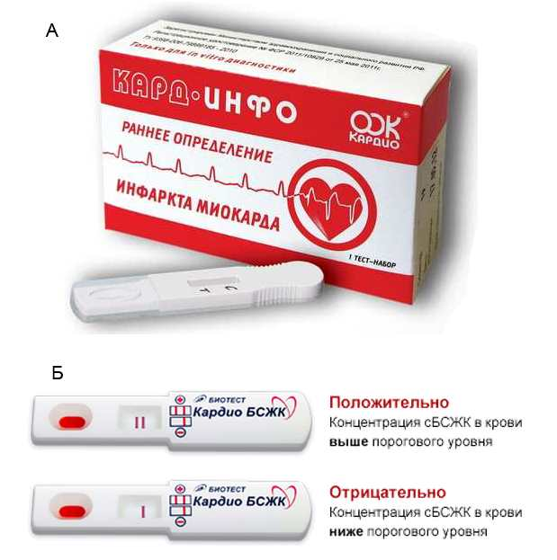
Иммунохроматографические тест-системы позволяют выявить в крови сердечный БСЖК в течение 10-20 минут.

Slide 21
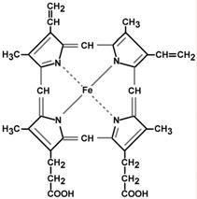
Миоглобин
гемсодержащий хромопротеид;
легкая цепь миозина
масса 17,6 кДа.
транспортирует кислород в скелетные мышцы и миокард
связывается с белками крови;
при повреждении миокарда и скелетных мышц быстро попадает в кровь, затем быстро удаляется почками.
Норма 40-60 мкг/л

Slide 22
Повышение уровня белка в крови наблюдается через 2-3 ч после появления боли при ИМ и сохраняется 2-3 суток.
Возрастание миоглобина в первые 2 ч выявляется у 50%, к 5-му часу – у 100% больных с ИМ.
Уровень миоглобина при ИМ может повышаться в 4-10 раз и более и зависит от площади повреждения миокарда.
Нормализация уровня миоглобина отмечается у больных с ИМ на 2-3 сутки.

Slide 23
Миоглобин является цитозольным белком, поэтому он повышается в крови первым
При развитии осложнений ИМ уровень миоглобина остается повышенным более 3 суток.
Повторные повышения уровня миоглобина в крови на фоне уже начавшейся нормализации могут свидетельствовать о расширении зоны ИМ или образовании новых некротических очагов

Slide 24
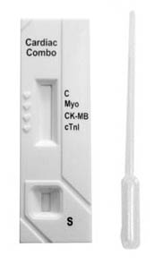
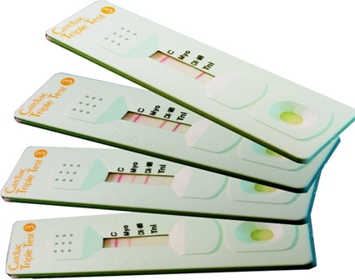

Slide 25
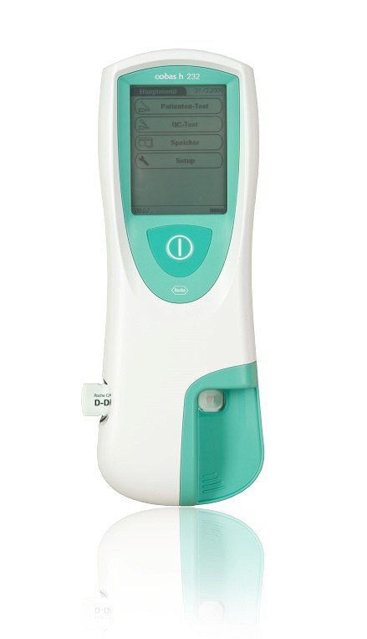
Прибор cobas h 232
предназначен для иммунологического количественного определения маркеров повреждения миокарда, сердечной недостаточности и венозного тромбоза
Особенности cobas h 232:
количественное определение миоглобина, тропонина Т, CK-MB, Д-димера и NT pro BNP
материал – гепаринизированная венозная кровь.
время анализа (от 10 до 15 минут с

Slide 26
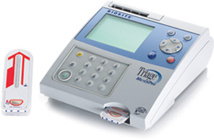
Анализатор Triage MeterPlus (Biosite) США
Портативный иммунофлуоресцентный прибор для быстрого определения маркеров неотложных состояний при сердечно-сосудистых заболеваниях
Может использоваться как в лабораторных, так и в амбулаторных условиях, непосредственно около пациента
Перечень определяемых маркеров:
CK-MB
Миоглобин
Тропонин I
BNP
D-димер

Slide 27
Контрольные вопросы
1.Перечислите современные кардиомаркеры,укажите их референтные значения
2.Назовите биомаркер сердечной недостаточности
3. Укажите что является предпочтительным маркером ОИМ согласно рекомендации NACBLM
4. Назовите кардиомаркер, содержание которого наблюдается уже через 1–3 часа после появления симптомов заболевания
5. Назовите кардиомаркер уровень которого зависит от площади повреждения миокарда

Slide 28
Спасибо за внимание!

